Slide 1
Présentation séminaire académique
GEP Technologie

Slide 2
GROUPE D’EXPÉRIMENTATIONS PÉDAGOGIQUES
GEP
Présentation séminaire académique GEP Technologie
ANNÉE 2022/2023

Slide 3
Sommaire
Le rôle du GEP
Séance de technologie
Progression C3 et C4
- Des outils et des méthodologies pour hybrider l’enseignement
- Enseignement hybride avec matériel numérique
- Présentation d’outils
- Formations associées
- Enseignement hybride sans matériel numérique
- Méthodologie
- Modes pédagogiques
Site académique
Questions
Présentation séminaire académique GEP Technologie
ANNÉE 2022/2023

Slide 4
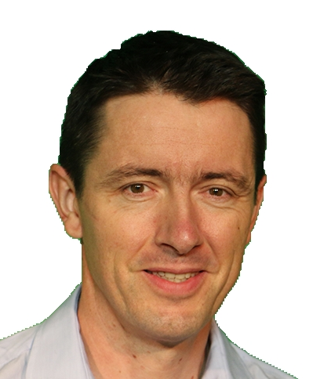
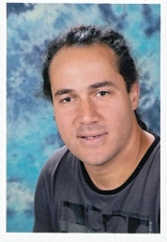
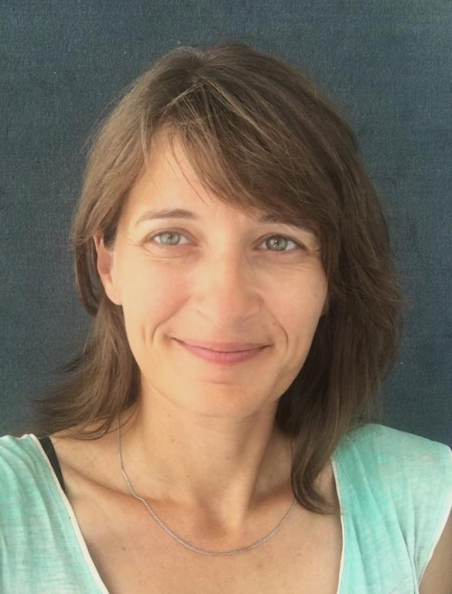
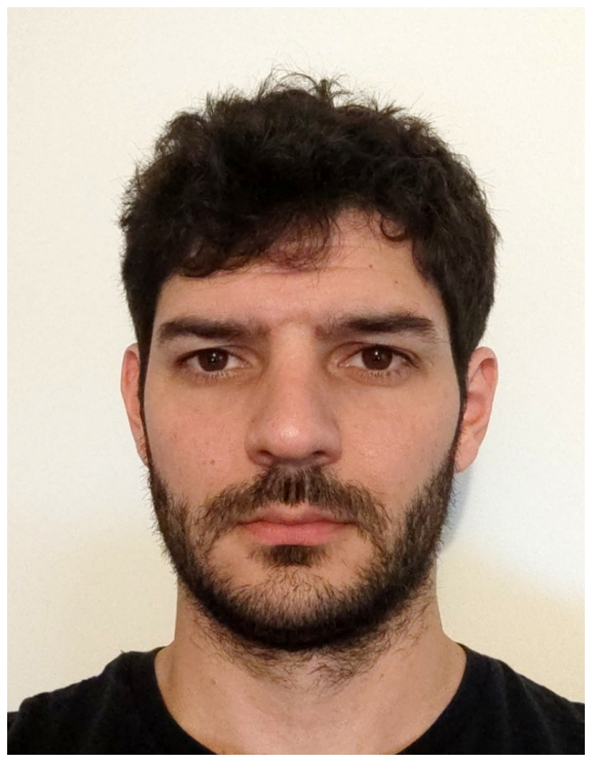
Le rôle du groupe d’expérimentation pédagogique GEP
Notre rôle est d’expérimenter avec les élèves de nouvelles technologies dans le domaine du numérique et de faire un bilan de notre expertise.
Benoit
CAILLOT
Frédéric
GIGAN
Virginie LAGARDE
John
LECLERC
Jérôme
SCIPION
Les activités menées :
Conseil dans l’utilisation de logiciels.
Expérimentation d’équipements dans le domaine du numérique.
Fiches conseil et tutoriels à destination des enseignants.
Publication site académique : sti.ac-versailles.fr
Présentation séminaire académique GEP Technologie
ANNÉE 2022/2023

Slide 5
Enseignement hybride avec matériel numérique
Séance de technologie
Présentation séminaire académique GEP Technologie
ANNÉE 2022/2023

Slide 6
Enseignement hybride avec matériel numérique
Séance de technologie
Présentation séminaire académique GEP Technologie
ANNÉE 2022/2023

Slide 7
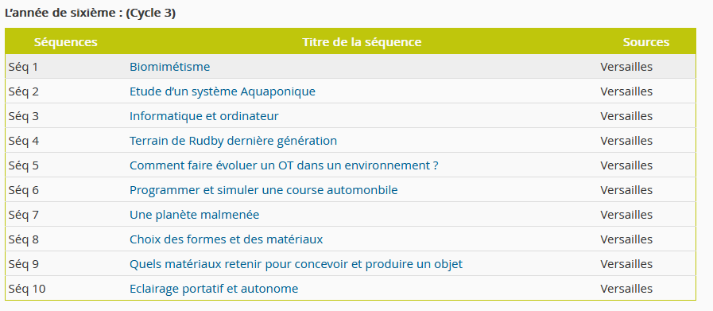
Enseignement hybride avec matériel numérique
Progression cycle 3
Présentation séminaire académique GEP Technologie
ANNÉE 2022/2023

Slide 8
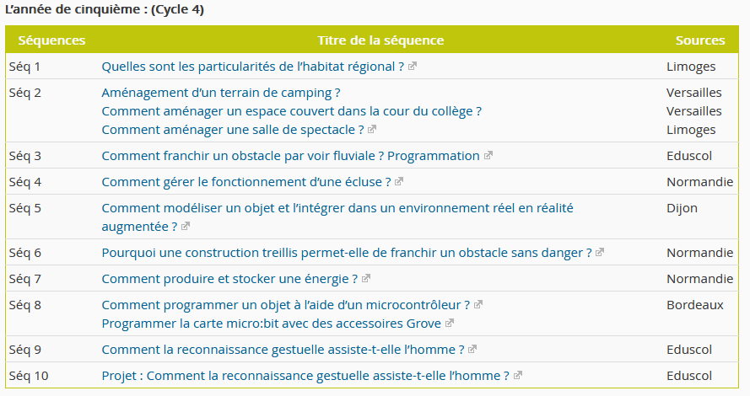
Enseignement hybride avec matériel numérique
Progression cycle 4
Présentation séminaire académique GEP Technologie
ANNÉE 2022/2023

Slide 9
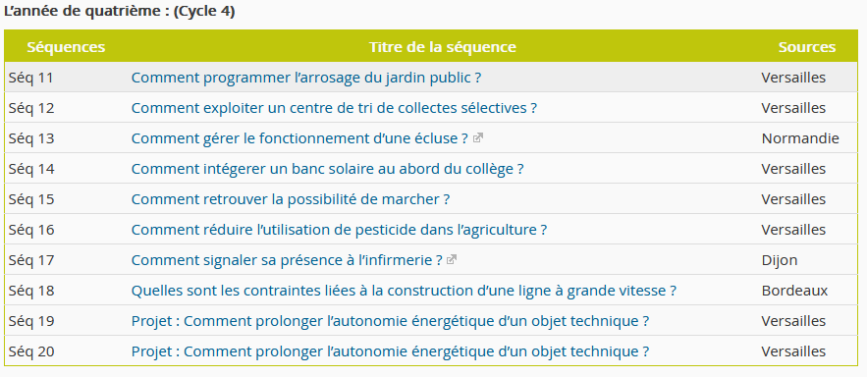
Enseignement hybride avec matériel numérique
Progression cycle 4
Présentation séminaire académique GEP Technologie
ANNÉE 2022/2023

Slide 10
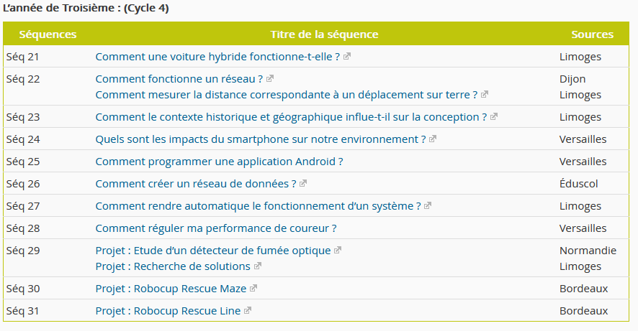
Enseignement hybride avec matériel numérique
Progression cycle 4
Présentation séminaire académique GEP Technologie
ANNÉE 2022/2023

Slide 11
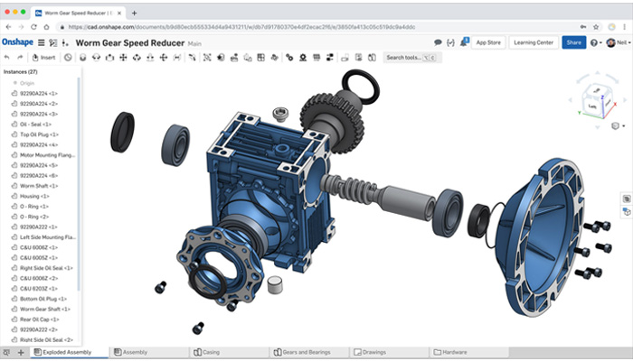
Enseignement hybride avec matériel numérique
ONSHAPE
Modélisation 3D en ligne gratuit CAO
Inscription enseignant.
Import et exportation SolidWorks, STEP, IGES, Parasolid, STL.
Exportation des dessins dxf, dwg.
Collaboration des utilisateurs.
Ressources disponibles EDUScol
Présentation séminaire académique GEP Technologie
ANNÉE 2022/2023

Slide 12
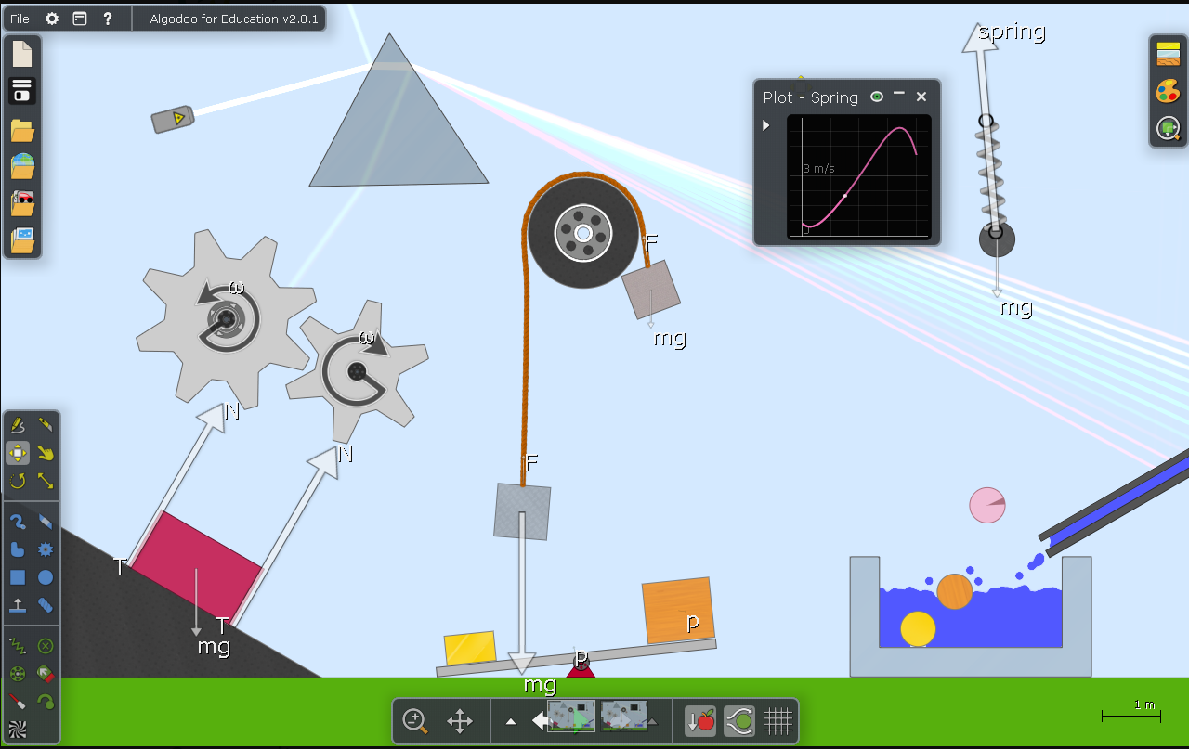
Enseignement hybride avec matériel numérique
ALGODOO
logiciel de simulation d'expériences de physique. (mécanique / optique / fluide)
- simulation en 2D intégrant les interactions entre les différentes grandeurs physique.
prise en main rapide.
Ressources disponibles
Présentation séminaire académique GEP Technologie
ANNÉE 2022/2023

Slide 13
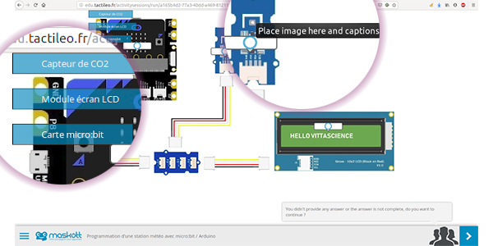
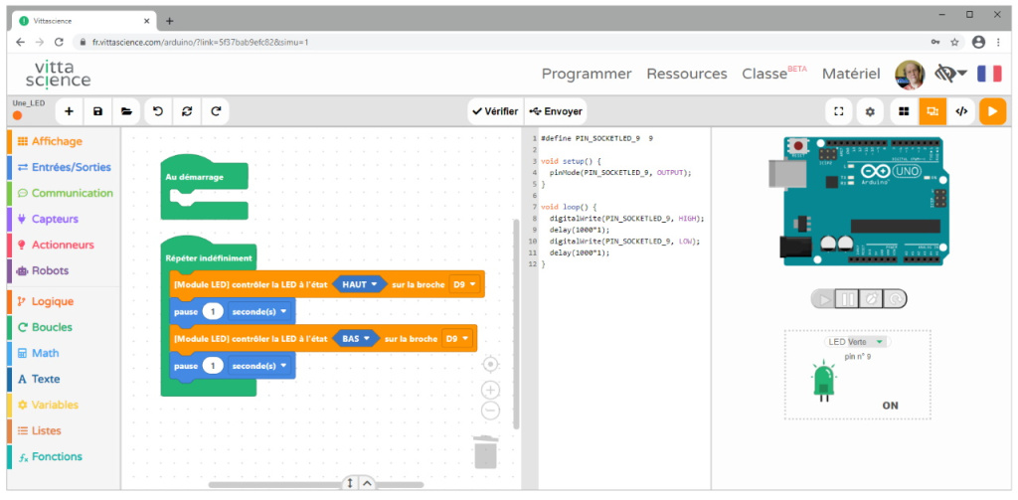
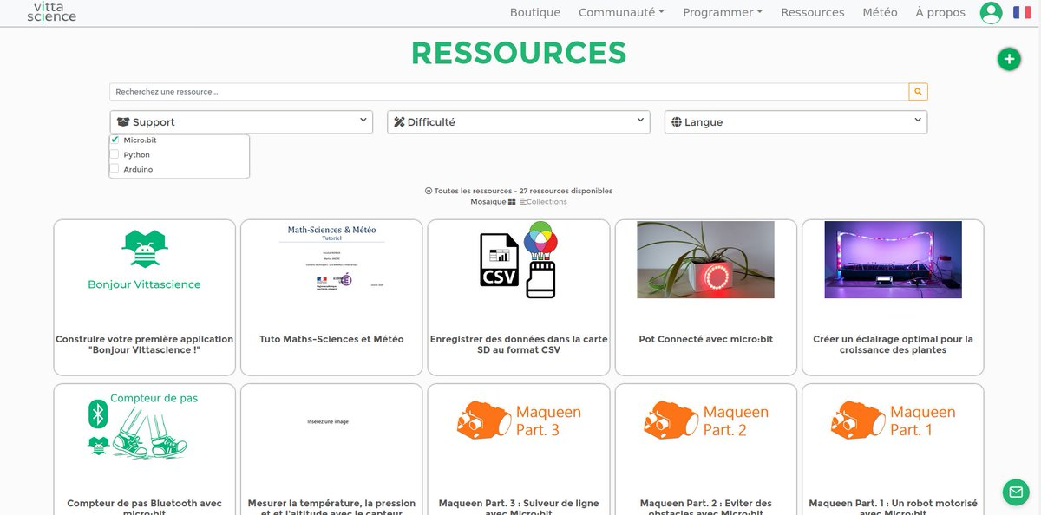
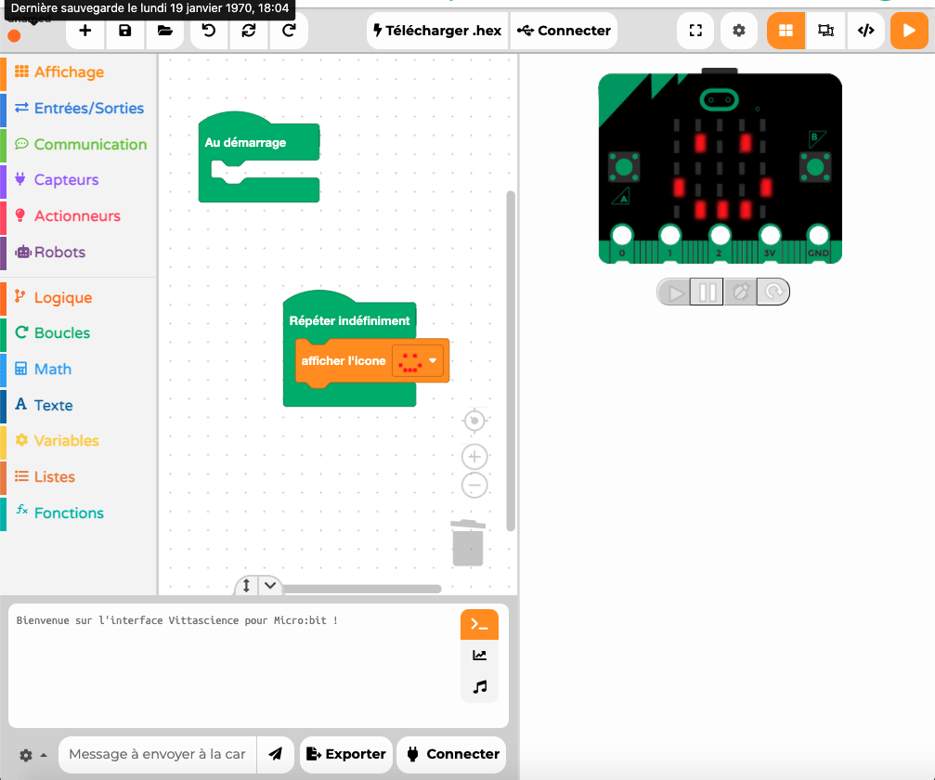
Enseignement hybride avec matériel numérique
VITASCIENCE
programmation en bloc ou en Python
gratuit, pas nécessité de créer de comptes
plusieurs robots ou cartes disponibles.
module de simulation intégré.
Présentation séminaire académique GEP Technologie
ANNÉE 2022/2023

Slide 14
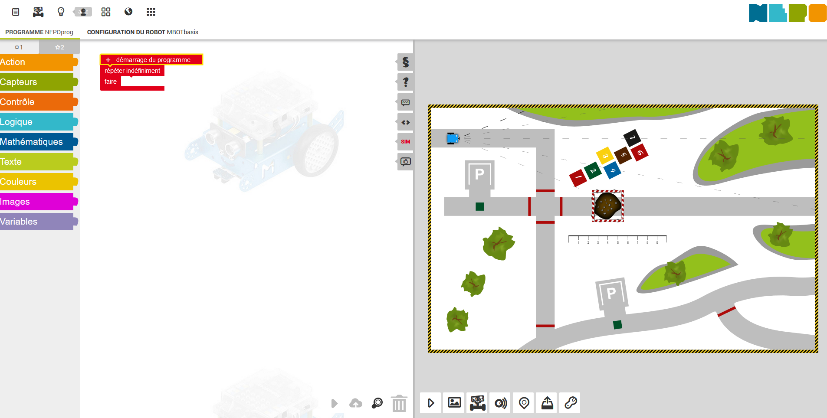
Enseignement hybride avec matériel numérique
ROBERTA
Interface de simulation pour robot : Mbot, EV3…et de carte microcontrôleur : Arduino, Micro:bit, …
Programmation par bloc ou en Python. Simulation du programme.
Outil de création d’arrière-plan pour simuler l’environnement.
https://tube-limoges.beta.education.fr/videos/watch/4965dd51-feb6-41c6-870e-bf4bca88bd4a
Présentation séminaire académique GEP Technologie
ANNÉE 2022/2023

Slide 15
Enseignement hybride avec matériel numérique
Enseignement hybride avec matériel numérique
Séquence : Comment gérer l’énergie et assurer la sécurité de son habitat ?
Niveau 4e
Séance 1 : Quelle lampe choisir pour faire des économies d’énergie ?
Séance 2 : Comment optimiser son éclairage pour réduire la facture d’électricité ?
Compétences visées : IP. 2 Écrire, mettre au point et exécuter un programme
Séance 3 : Comment protéger les biens et les personnes ?
Parcours téléchargeable sur l’Éléathèque « Comment réduire sa facture électrique liée à l'éclairage ? »
Présentation séminaire académique GEP Technologie
ANNÉE 2022/2023

Slide 16
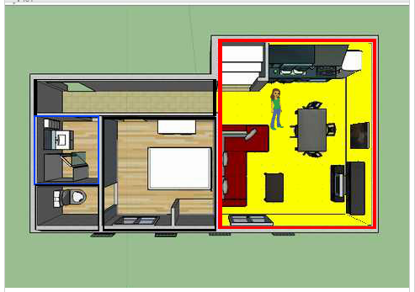
Enseignement hybride avec matériel numérique
Séance 2 : Production attendue :
Pour chaque pièce de l’appartement, activer l’éclairage si Abby est présente.
Le logiciel Scratch en ligne
Un parcours Éléa
Le logiciel Photofiltre gratuit
Présentation séminaire académique GEP Technologie
ANNÉE 2022/2023

Slide 17
Enseignement hybride avec matériel numérique
4 défis à relever :
Défi 1 : Se préparer :
Un forum pour exposer vos problèmes ou remarques, chacun peut faire des propositions ou répondre aux questions des autres camarades,
Créer les dossiers sur son ordinateur,
Comment ouvrir Scratch ?
Atouts du forum
Côté élèves | Côté professeur
Obtention rapide et centralisée de la réponse | Corrections, ajustement instantané du parcours si besoin
La réponse bénéficie à toute la classe | Gain de temps : une réponse qui est visible pour tous. Inutile de la répéter dans les mails des élèves
Présentation séminaire académique GEP Technologie
ANNÉE 2022/2023

Slide 18
Enseignement hybride avec matériel numérique
4 défis à relever :
Défi 1 : Se préparer :
Un forum pour exposer vos problèmes ou remarques, chacun peut faire des propositions ou répondre aux questions des autres camarades,
Créer les dossiers sur son ordinateur,
Comment ouvrir Scratch ?
Atouts du forum
Côté élèves | Côté professeur
Obtention rapide et centralisée de la réponse | Corrections, ajustement instantané du parcours si besoin
La réponse bénéficie à toute la classe | Gain de temps : une réponse qui est visible pour tous. Inutile de la répéter dans les mails des élèves
Présentation séminaire académique GEP Technologie
ANNÉE 2022/2023

Slide 19
Enseignement hybride avec matériel numérique
4 défis à relever :
Défi 1 : Se préparer :
Un forum pour exposer vos problèmes ou remarques, chacun peut faire des propositions ou répondre aux questions des autres camarades,
Créer les dossiers sur son ordinateur,
Comment ouvrir Scratch ?
Atouts du la version Scratch en ligne
Aucune installation nécessaire sur les machines personnelles des familles
RGPD compatible : aucun compte
Présentation séminaire académique GEP Technologie
ANNÉE 2022/2023

Slide 20
Enseignement hybride avec matériel numérique
4 défis à relever :
Défi 2 : Programmer le déplacement d'Abby :
Compléter l'algorithme du déplacement du personnage Abby,
Compléter le logigramme du déplacement du personnage Abby.
Présentation séminaire académique GEP Technologie
ANNÉE 2022/2023

Slide 21
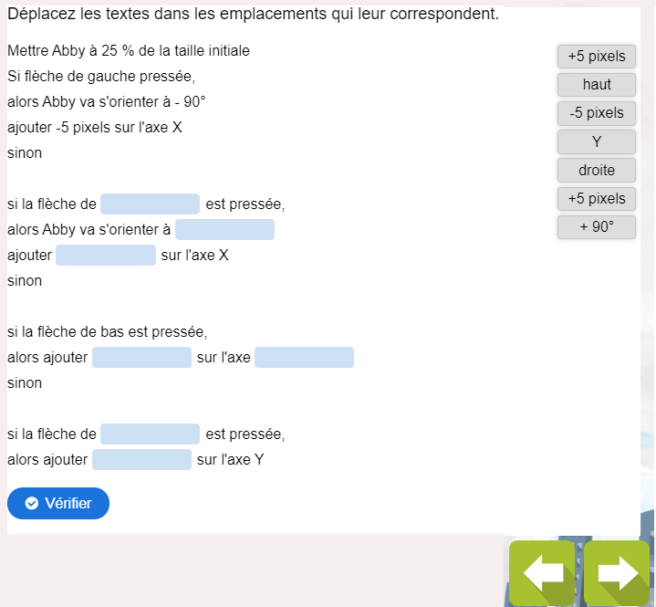
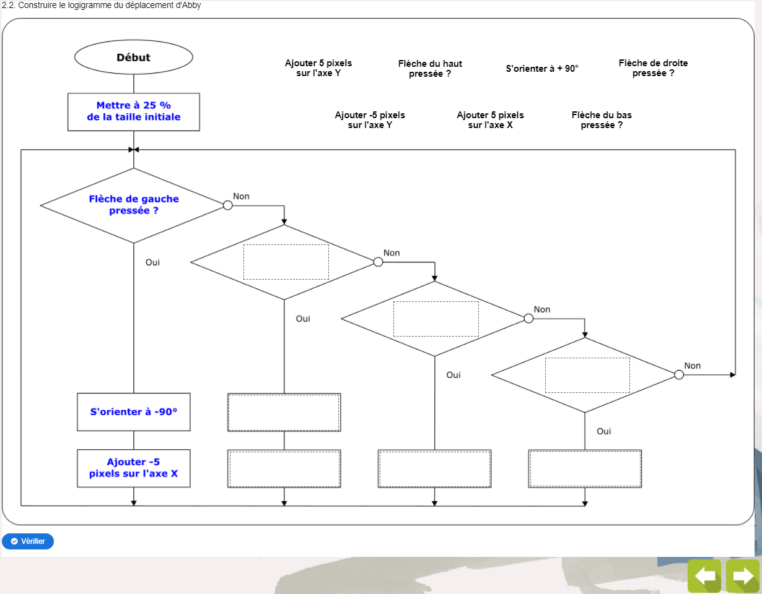
Enseignement hybride avec matériel numérique
4 défis à relever :
Défi 2 : Programmer le déplacement d'Abby :
Compléter l'algorithme du déplacement du personnage Abby,
Compléter le logigramme du déplacement du personnage Abby.
Guider l’élèves avec :
Les étiquettes
Les feedback instantanés et les tentatives multiples
Présentation séminaire académique GEP Technologie
ANNÉE 2022/2023

Slide 22
Enseignement hybride avec matériel numérique
4 défis à relever :
Défi 3 : Élaborer les fichiers images des arrière-plans des pièces allumée :
Télécharger le fichier arrière-plan "appartement allumé",
Fiche explicative pour créer les fichiers images de chaque pièce allumée.
Présentation séminaire académique GEP Technologie
ANNÉE 2022/2023

Slide 23
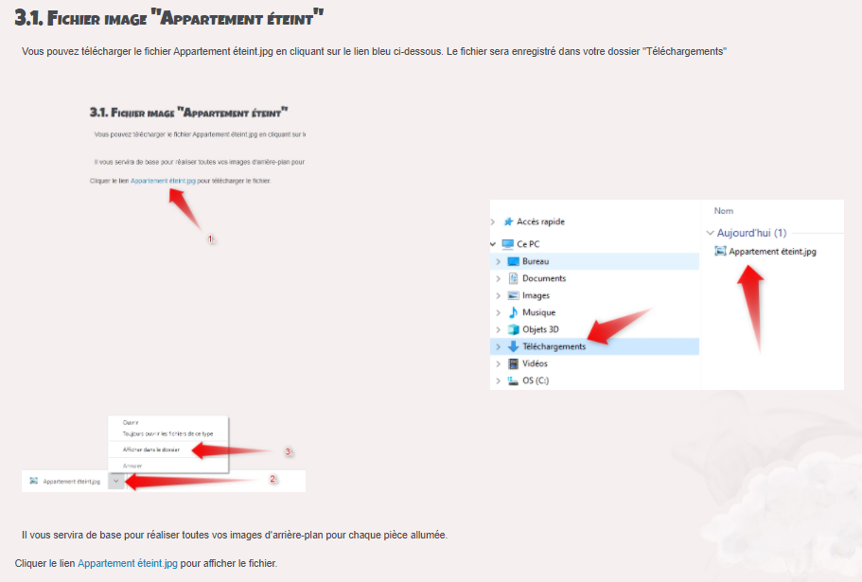
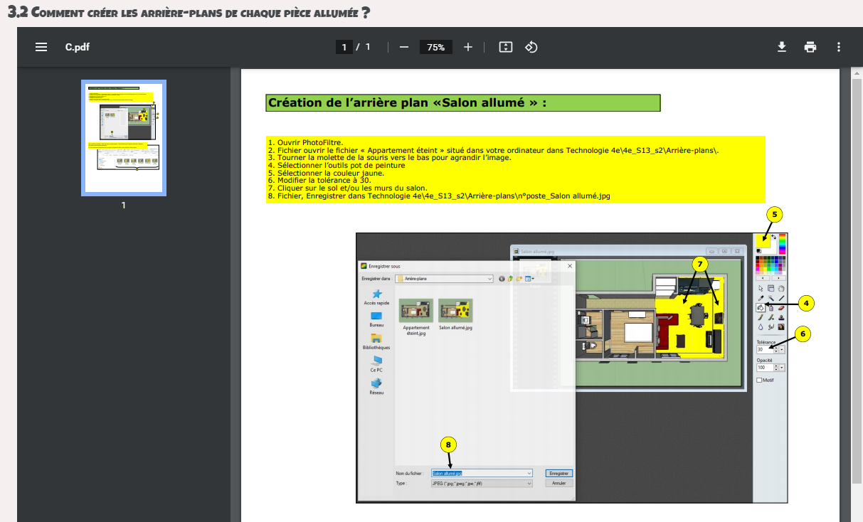
Enseignement hybride avec matériel numérique
4 défis à relever :
Défi 3 : Élaborer les fichiers images des arrière-plans des pièces allumée :
Télécharger le fichier arrière-plan "appartement allumé",
Fiche explicative pour créer les fichiers images de chaque pièce allumée.
Guider l’élèves avec :
Le fichier arrière-plan "appartement allumé",
Les ressources intégrées au parcours
Présentation séminaire académique GEP Technologie
ANNÉE 2022/2023

Slide 24
Enseignement hybride avec matériel numérique
4 défis à relever :
Défi 4 : Programmer l'éclairage automatique de l’appartement :
Compléter l'algorithme de l'éclairage automatique,
Compléter le logigramme de l'éclairage automatique,
Déposer votre fichier scratch nommé sous cette forme : Classe-Nom-Prénom.sb3
Page de fin de parcours.
Atouts du l’activité Devoir
Côté élèves | Côté professeur
Filtre sur l’extension .sb3 | Collecte centralisée des fichiers élèves
Présentation séminaire académique GEP Technologie
ANNÉE 2022/2023

Slide 25
Enseignement hybride avec matériel numérique
Les clés de la réussite du parcours :
Guider les élèves pour préserver la motivation et l’implication au sein du parcours avec :
Carte de progression
Bouton de lancement
La production attendue
Mise à disposition de tous les éléments pour favoriser la réussite (coup de pouces, fiche ressources, centraliser au maximum l’activité dans le parcours Éléa)
Enchainer les activités par ordre croissant de difficulté
Guider lors des passages à risque
Expliciter les consignes
Activités invisibles, restrictions d’accès et achèvement d’activités pour imposer la progression.
Expliciter les objectifs et les attendus
Messages guindants
Feedbacks instantanés
Message de fin pour informer l’élève et lui expliquer ce qu’il a appris
Présentation séminaire académique GEP Technologie
ANNÉE 2022/2023

Slide 26
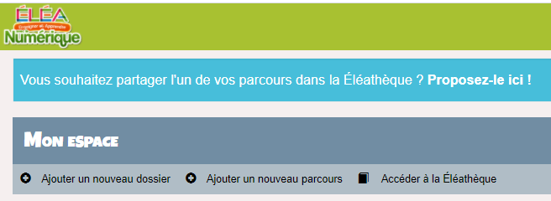
Enseignement hybride avec matériel numérique
La Éléathèque : mutualisation des parcours Éléa
Accéder à la Éléathèque
17 parcours en Technologie
Validés par le corps d’inspection
Consultables
Téléchargeables
Présentation séminaire académique GEP Technologie
ANNÉE 2022/2023

Slide 27
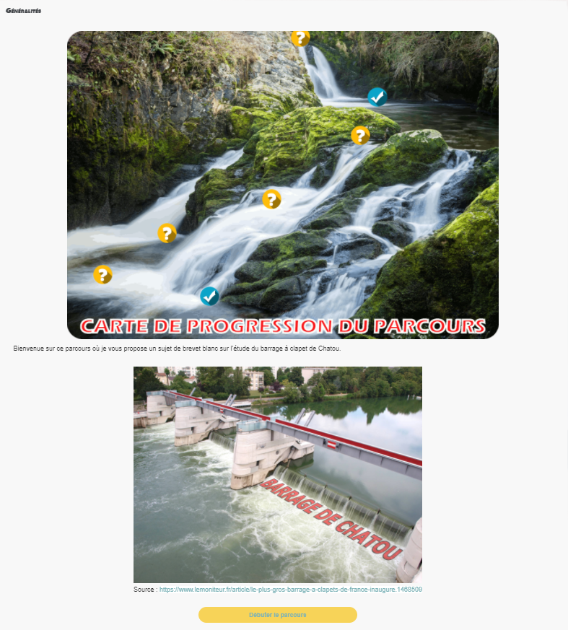
Enseignement hybride avec matériel numérique
Sujet DNB Technologie : Barrage à clapet de Chatou
Parcours téléchargeable sur la Éléathèque
Mot clé Technologie
Parcours n°12 : « Barrage à clapet - Chatou »
Carte de progression
Mise en situation
Bouton de lancement
Présentation séminaire académique GEP Technologie
ANNÉE 2022/2023

Slide 28
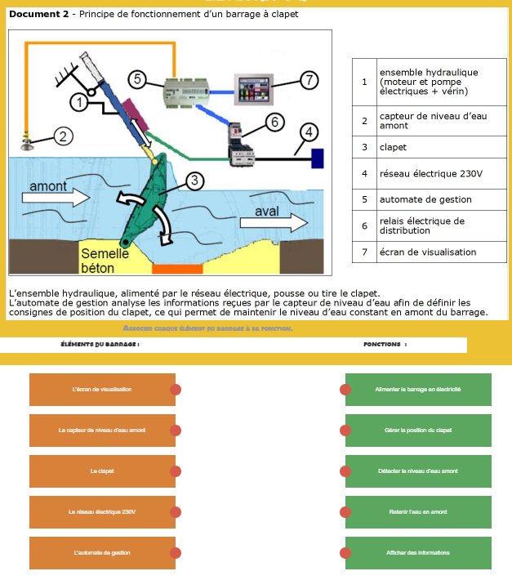
Enseignement hybride avec matériel numérique
Sujet DNB Technologie : Barrage à clapet de Chatou
Identification des fonctions techniques
assurées par chaque élément du barrage
Présentation séminaire académique GEP Technologie
ANNÉE 2022/2023

Slide 29
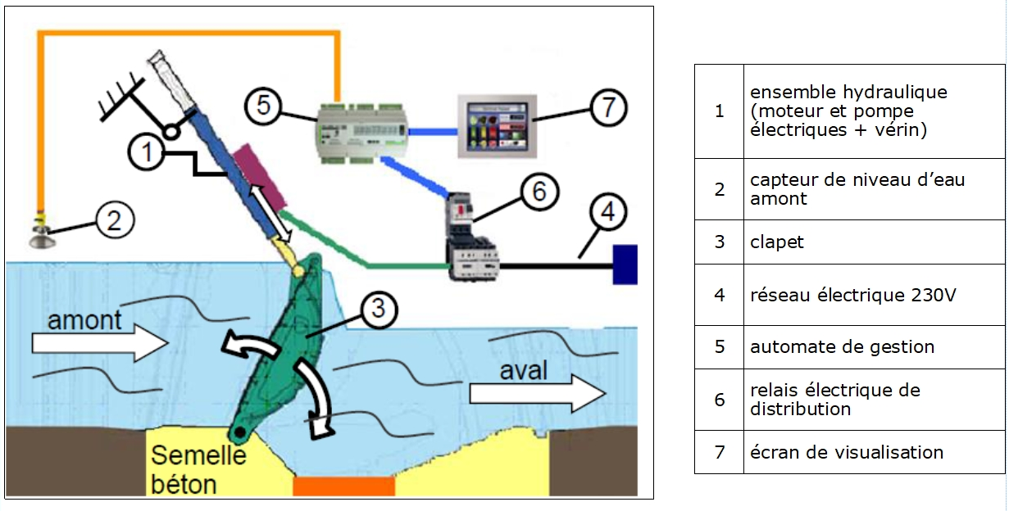
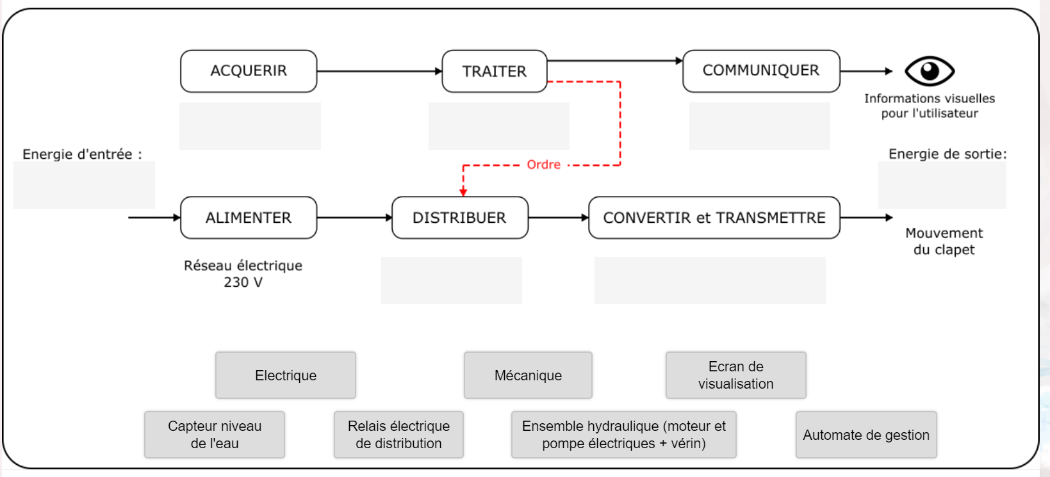
Enseignement hybride avec matériel numérique
Sujet DNB Technologie : Barrage à clapet de Chatou
Étude la chaîne d’énergie et
de la chaîne d’information du système
Présentation séminaire académique GEP Technologie
ANNÉE 2022/2023

Slide 30
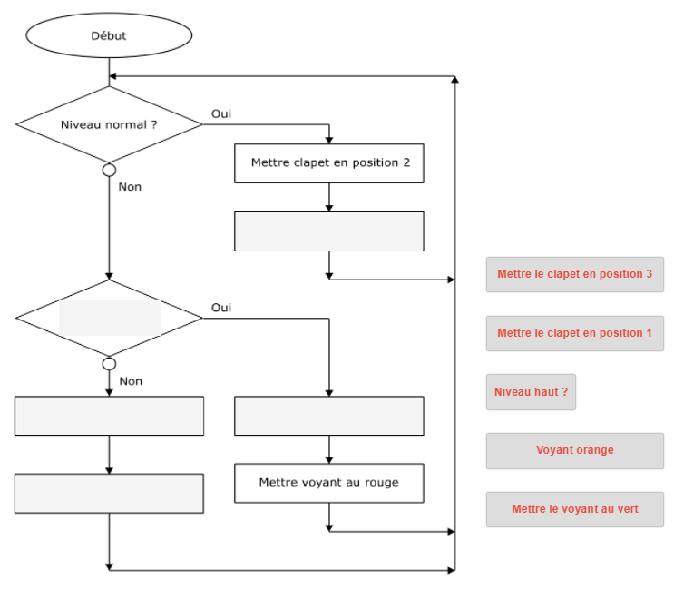
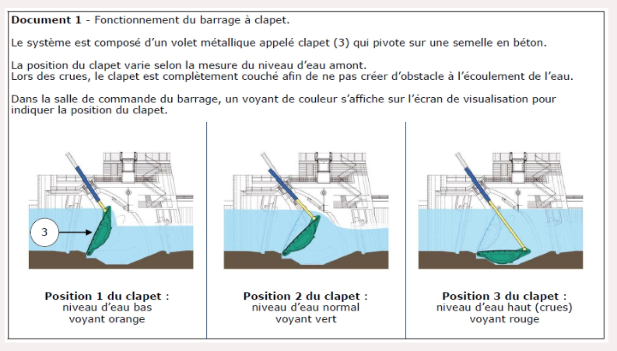
Enseignement hybride avec matériel numérique
Sujet DNB Technologie : Barrage à clapet de Chatou
Programmation du niveau d’eau du barrage
avec un logigramme
Présentation séminaire académique GEP Technologie
ANNÉE 2022/2023

Slide 31
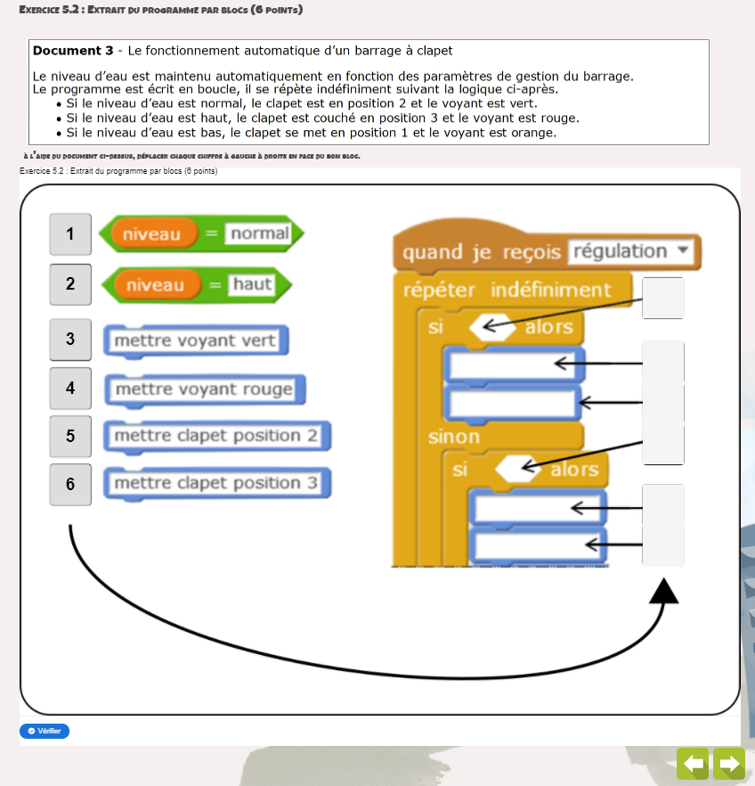
Enseignement hybride avec matériel numérique
Sujet DNB Technologie : Barrage à clapet de Chatou
Programmation par blocs
Présentation séminaire académique GEP Technologie
ANNÉE 2022/2023

Slide 32
Enseignement hybride avec matériel numérique
Atouts de la plateforme Moodle Éléa
Côté élèves | Côté professeur
Compatible RGPD | Suivi des élèves
Intégrée aux ENT | Pérennité du travail sur la plateforme Moodle au niveau national en collège et lycée
Présentation séminaire académique GEP Technologie
ANNÉE 2022/2023

Slide 33
Enseignement hybride sans matériel numérique
Les élèves travaillent en autonomie, plus ou moins déconnectés, en utilisant le matériel trouvé à la maison.
 | Contexte | Installation et prérequis
Hybridation | Classe inversée : Expérience à la maison Synthèse en classe | Maitriser les notions et les compétences précédentes et nécessaires. Préciser la problématique. Faire la liste du matériel commun au public de la classe.
Consolidation | Proposer une problématique analogue sur un nouveau système technique | Maitriser les notions abordées en classe sur un système précédent.
Pur distanciel | Activités en autonomie complète | Maitriser la méthodologie ou proposer un document guide très détaillé avec descriptif précis et lexique de vocabulaire.
Différenciation | L’élève gère son activité dans le temps et le niveau de difficulté | Diagnostic des difficultés des élèves et préparation des aides et des coups de pouce.
Présentation séminaire académique GEP Technologie
ANNÉE 2022/2023

Slide 34
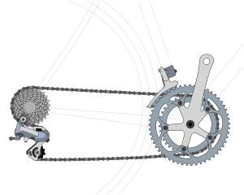
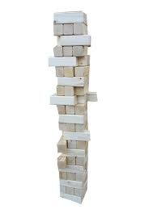
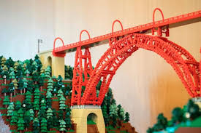
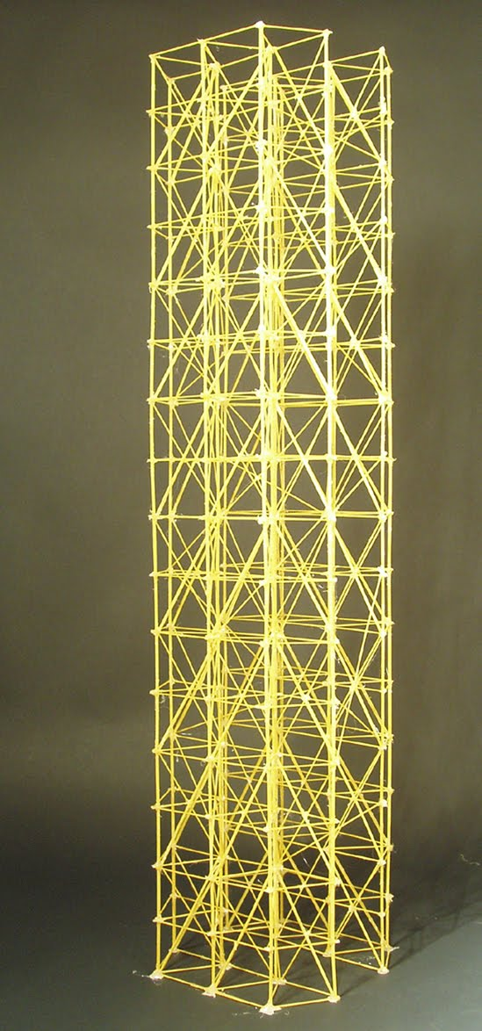
Enseignement hybride sans matériel numérique
Enseignement hybride sans matériel numérique
Exemples de mise en pratique :
Description de comportement de système
Recherche de solution avec protocole précis
Défi avec ou sans contraintes pour conclure sur des solutions et des méthodes
Propulsion du vélo : Pourquoi a-t-on des vitesses sur un vélo ?
Comment est transmis l’énergie de mes muscles pour faire avancer le vélo ?
Pont (Légo, autres,...) : Comment faire franchir un vide à une petite voiture ?
Quelle est le plus long vide que tu as pu faire franchir ?
Édifices le plus haut :
Comment construire un édifice le plus haut possible ?
Comment construire un édifice le plus stable possible ?
Description comportement de système :
Comment se comporte un système autonome ?
Identification des capteurs et actionneurs dans télévision, four programmable, alarme, portail automatique, système d’éclairage ou d’arrosage).
Présentation séminaire académique GEP Technologie
ANNÉE 2022/2023

Slide 35
Enseignement hybride sans matériel numérique
Enseignement hybride sans matériel numérique
Les élèves travaillent en autonomie, plus ou moins déconnectés, en utilisant le matériel trouvé à la maison.
Points positifs | Difficultés rencontrées
Activités concrètes Contexte très proche de l’élève L’élève est maitre du rythme de l’activité (différentiation) Autonomie et investissement positif des élèves Mise en place d’une démarche d’investigation Acquisition solide des notions par la pratique et l’expérience Complicité avec la famille qui aide l’élève sur l’activité | Élève seul face à ses questions et ses problématiques (abandon possible) Difficile de mettre en place des activités liées au numérique Certains élèves peuvent être en difficulté pour avoir le matériel minimum nécessaire Maintenir pas à pas les échanges entre les élèves et professeurs pour les guider (sur l’ENT par exemple)
Présentation séminaire académique GEP Technologie
Année 2020/2021

Slide 36
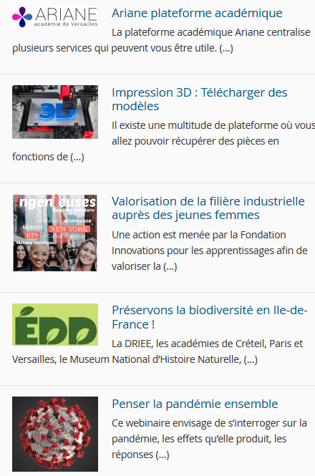
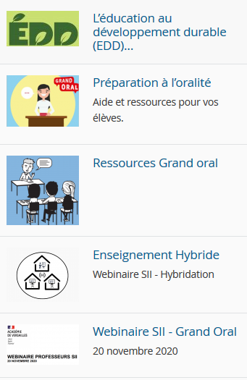
sti.ac-versailles.fr
Veille Technologique : Article sous format de mini série
Impression 3D
Découpe Laser
Microcontrôleur
…
Des ressources, des astuces, des bonnes pratiques.
Des informations officielles.
Des productions pédagogiques.
Présentation séminaire académique GEP Technologie
ANNÉE 2022/2023

Slide 37
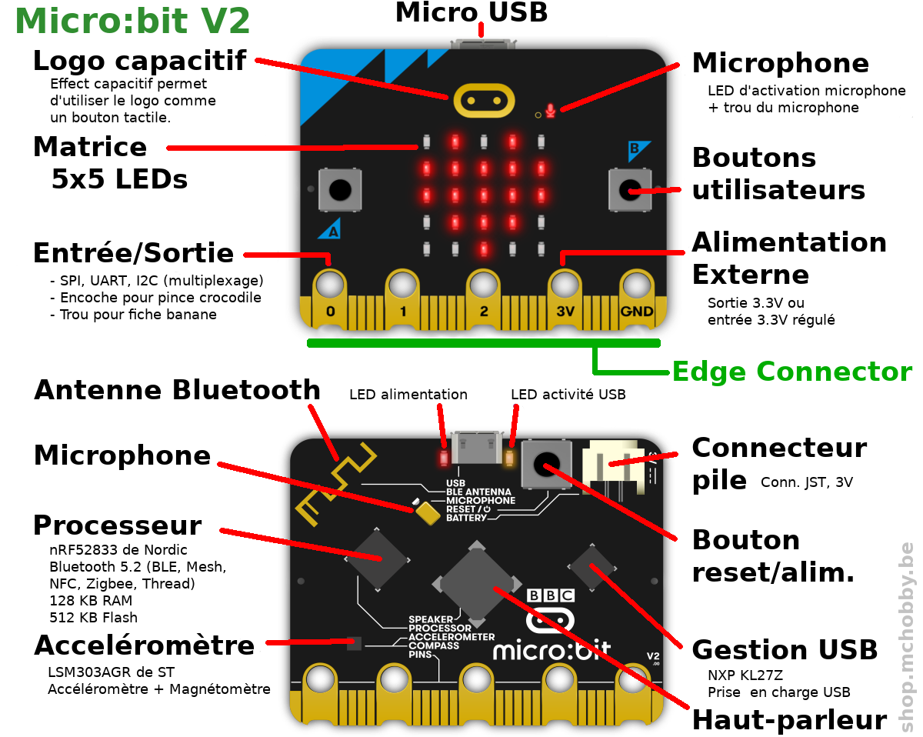
Formation Micro:Bit
Programmation Block ou Pyhton
Programmable aussi avec Smartphone/Tablette
All in one
Accessible et déployable pour chaque élève
Facilite l’usage dans un cadre sanitaire complexe
Formation PAF 2022-2023
Prequis
Achat Prix
Durée ?....
Présentation séminaire académique GEP Technologie
ANNÉE 2022/2023

Slide 38
Avez-vous des questions ?
Présentation séminaire académique GEP Technologie
ANNÉE 2022/2023

Slide 39
N’hésitez pas à nous faire remonter vos remarques
gep.technologie@ac-versailles.fr
Présentation séminaire académique GEP Technologie
ANNÉE 2022/2023

Slide 40
MERCI de continuer à faire vivre la
TECHNOLOGIE
Présentation séminaire académique GEP Technologie
ANNÉE 2022/2023

